Slide 1
АПК
Растениеводство

Slide 2
АПК
все отрасли хозяйства, принимающие участие в производстве с/х продукции и ее доведения до потребителя

Slide 3
АПК
Производство средств производства (машины, трактора, удобрения, комбикорма и др.)
С/х
Транспортировка, заготовка, хранение, переработка и реализация с/х продукции

Slide 4
Особенности с/х
Зависит от природных условий:
        Земельных ресурсов
        Биологических законов
        Агроклиматических условий

Slide 5
С/х угодья
Основа с/х (13 % площади страны)
Земли, используемые в с/х производстве:
          Пашня (7 %)
          Сенокосы
          Пастбища
          Многолетние насаждения (сады, виноградники)

Slide 6
Сельское хозяйство
растениеводство
животноводство

Slide 7
Растениеводство
Зерновые культуры
Технические культуры

Slide 8
С/Х КУЛЬТУРА | % СБОРА | ПРИР. ЗОНА | РЕГИОН | ОСОБЕН НОСТИ
ЗЕРНОВЫЕ
…

Slide 9
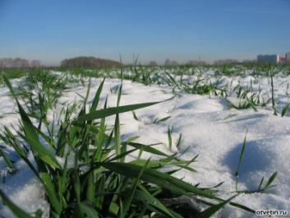
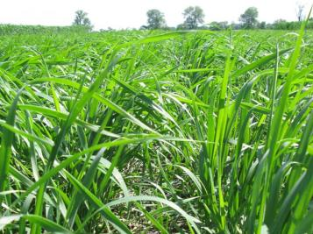
Зерновые культуры
Пшеница
В
О
Л
Г
А
озимая
яровая

Slide 10

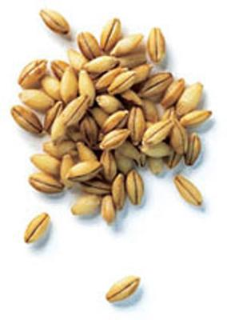
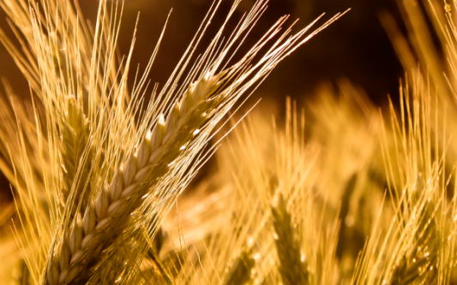
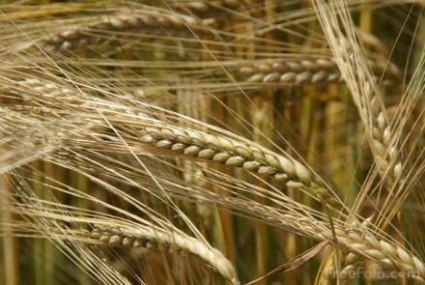
Ячмень
БОЛЕЕ 20 % СБОРА

Slide 11
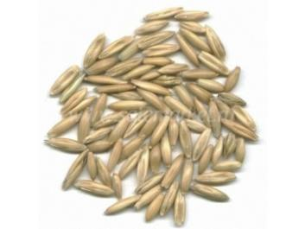
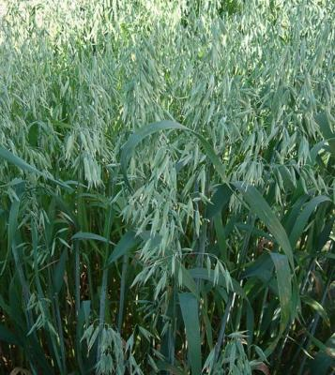
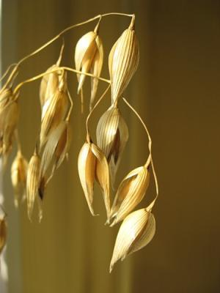
Овёс
БОЛЕЕ 10 % СБОРА

Slide 12
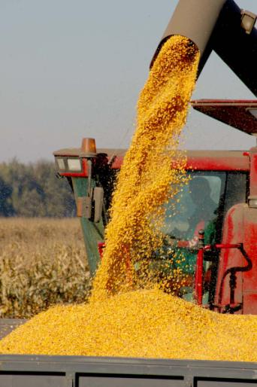
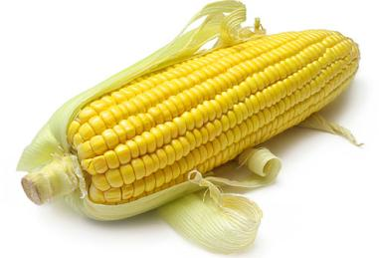
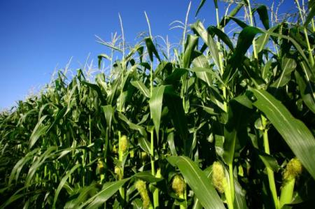
Кукуруза
Северный Кавказ

Slide 13
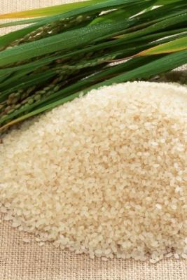
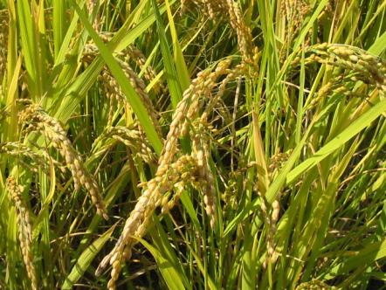
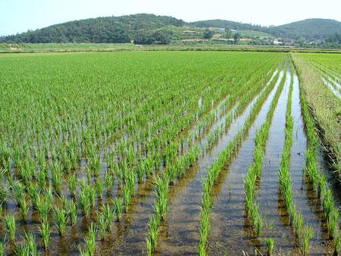
Рис
Кубань – 80 %
Приханкайская низменность

Slide 14
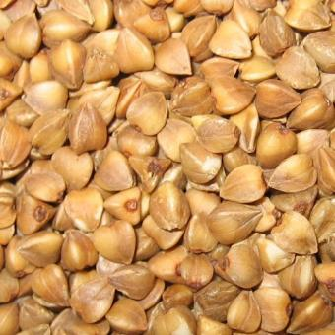
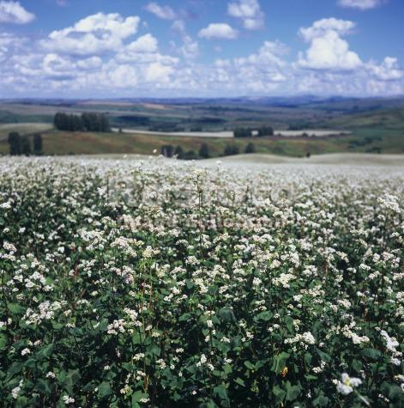
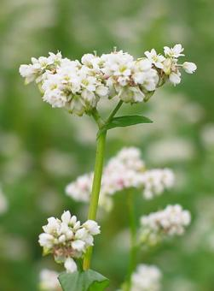
Гречиха

Slide 15
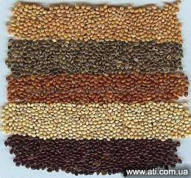
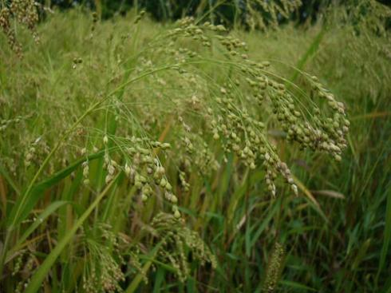
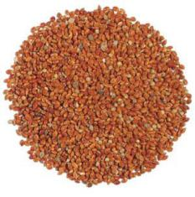
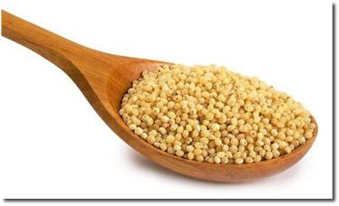
Просо

Slide 16
Технические культуры
возделываемые растения, дающие сырье для промышленности (10 % посевов):
              Крахмалоносные
              Сахароносные
              Прядильные
              Масличные

Slide 17
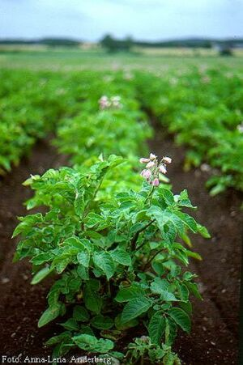

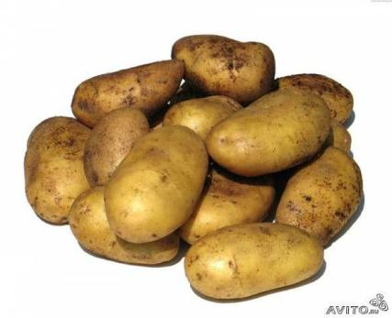
Картофель

Slide 18
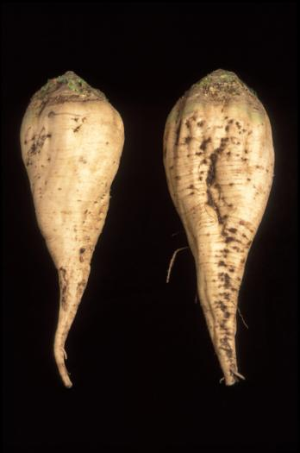
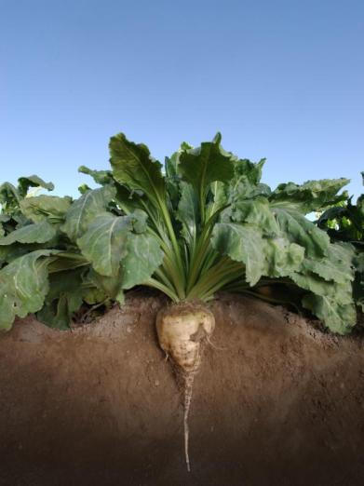
Сахарная свекла

Slide 19
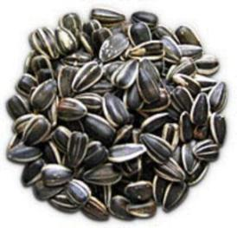

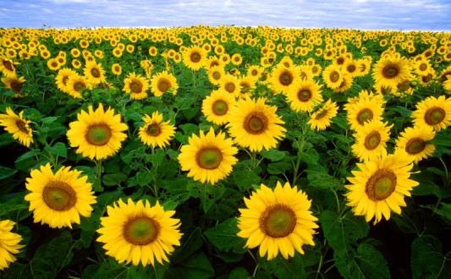
Подсолнечник

Slide 20

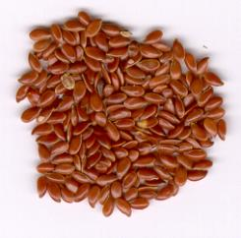
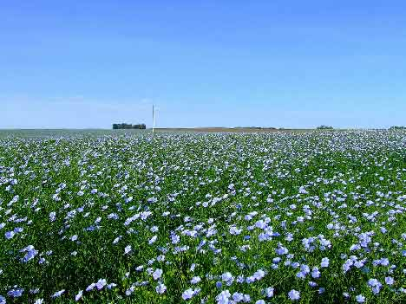
Лён-долгунец
Лесная зона

Slide 21
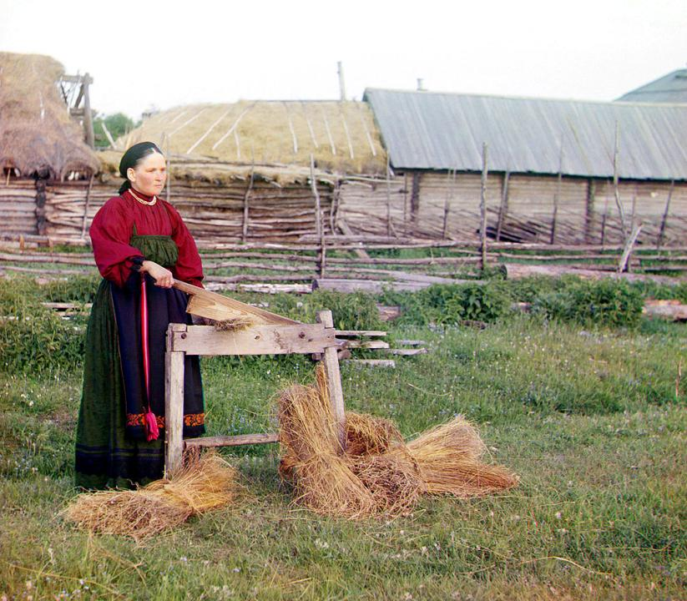

Slide 22
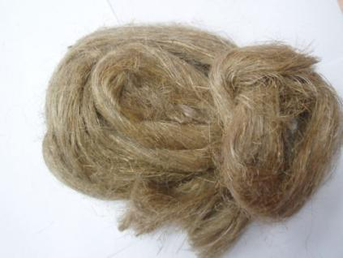


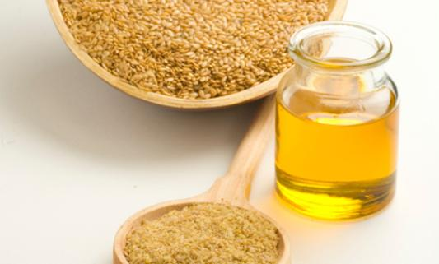

Slide 23
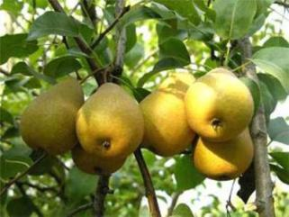
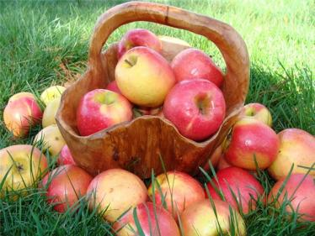
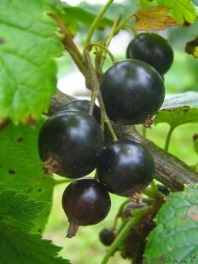
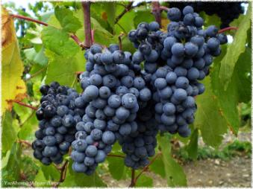
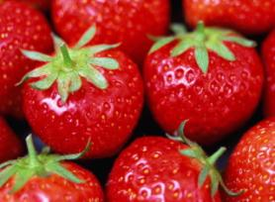
Овощи и фрукты

